Slide 1
GIT

Slide 2
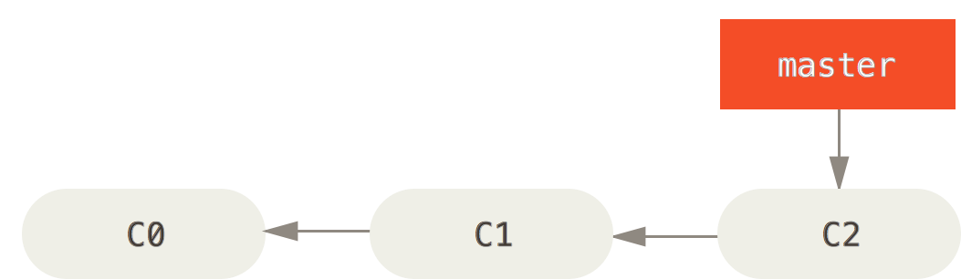
Einfache Commit-Linie

Slide 3
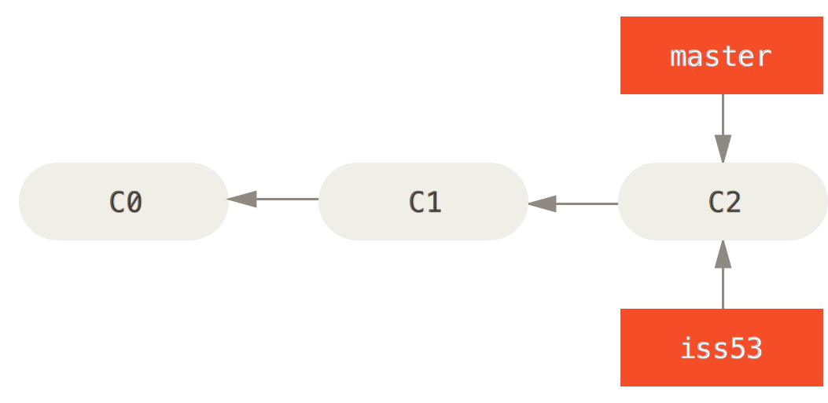
Neuer Branch Start

Slide 4
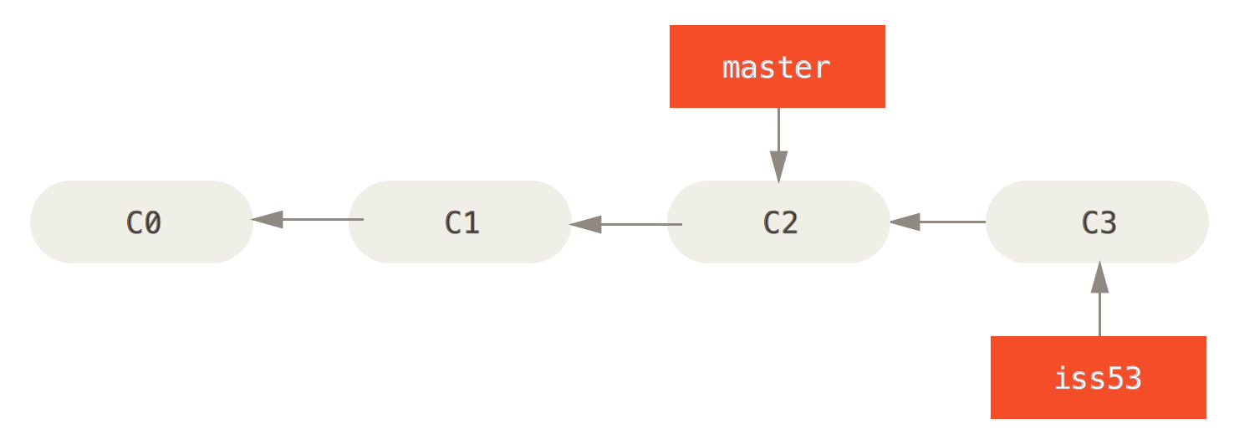
Commit im neuen Branch

Slide 5
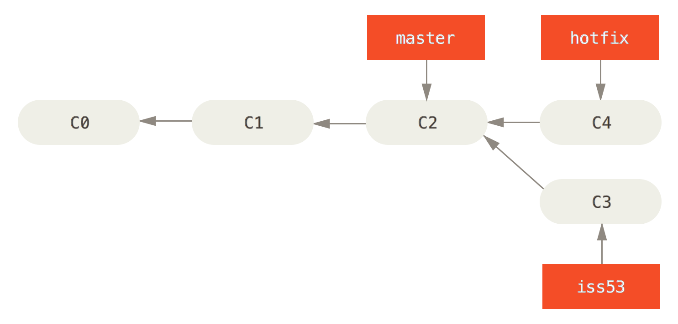
Hotfix Branch

Slide 6
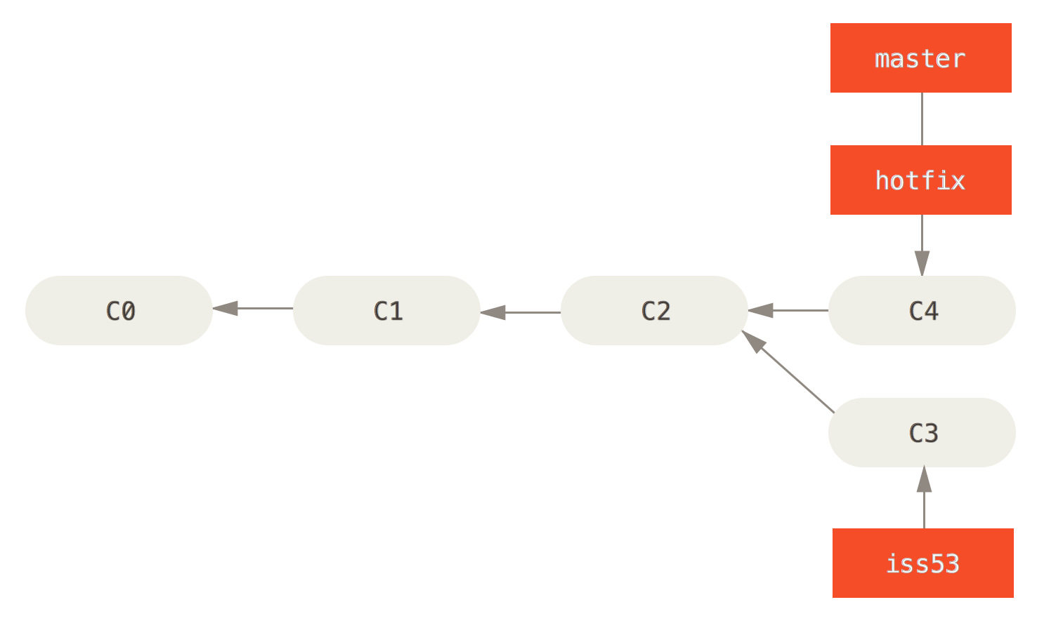
Update Master (Pull)

Slide 7
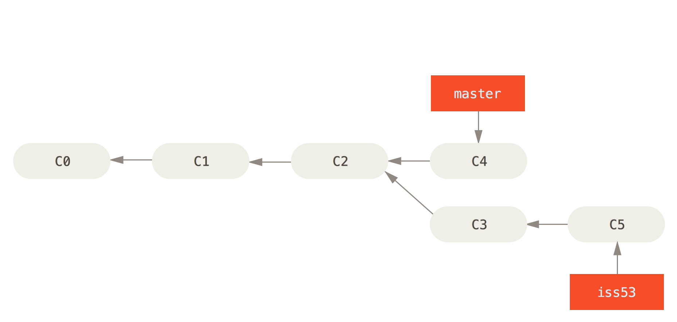
Weiterentwicklung im Branch ISS53

Slide 8
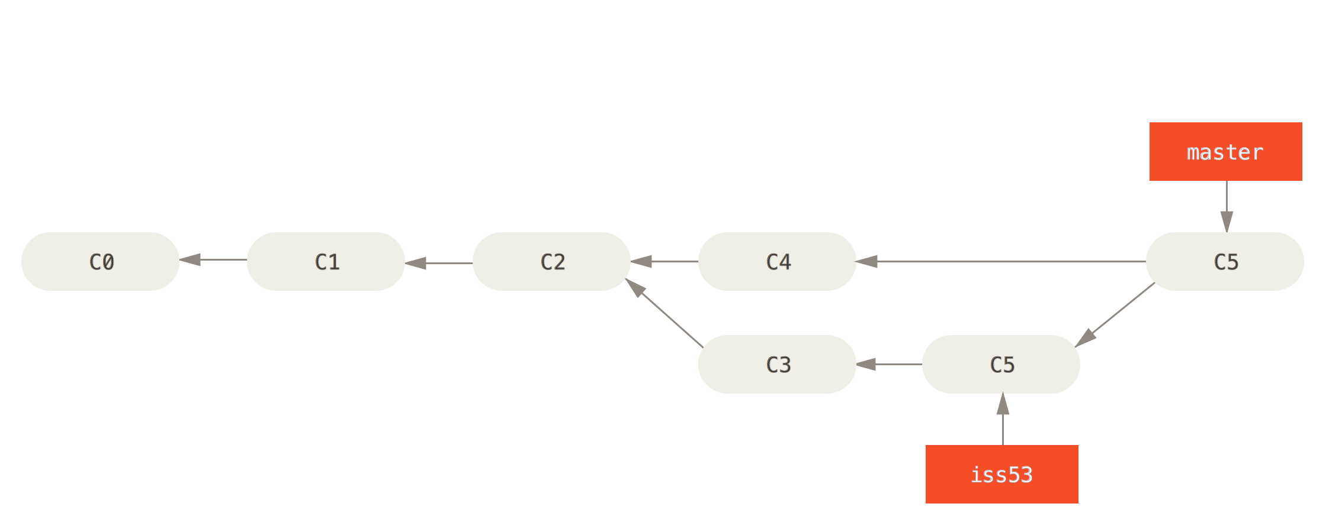
Merging

Slide 9
Merge Conflicts
Änderungen in der selben Datei in unterschiedlichen Branches kann zu Konflikten führen.
GIT kann diese Dateien nicht automatischt zusammenführen
Lösung: manuelles Merging direkt in Files oder mit GIT Desktop
https://git-scm.com/book/en/v2/Git-Branching-Basic-Branching-and-Merging

Slide 10

Komplexe Branch-Struktur
Master
Develop
Hotfix
Release
Feature
http://nvie.com/posts/a-successful-git-branching-model/

